Slide 3
ESCOLA POLITÉCNICA DA UNIVERSIDADE DE SÃO PAULO
Departamento de Engenharia Metalúrgica e de Materiais
Difração e planos cristalinos
PMT 3301 – Fundamentos de Cristalografia e Difração;

Slide 4
Parâmetros experimentais e teóricos da radiação X
Conceito da difração
- Difração é um fenômeno que acontece quando uma onda encontra um obstáculo;
- Em física clássica, o fenômeno da difração é descrito como um espalhamento das ondas após atravessar orifícios ou fendas;
- O fenômeno da difração acontece com todos os tipos de ondas;
- Entretanto, este fenômeno somente ocorre quando o comprimento das ondas é comparável com a dimensão do obstáculo.

Slide 5
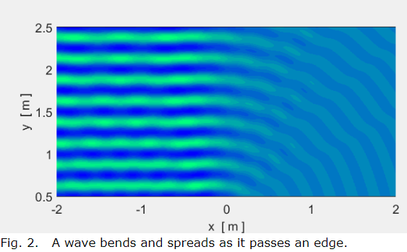
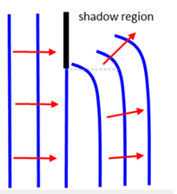
Parâmetros experimentais e teóricos da radiação X
Conceito da difração
Notes:
- http://www.physics.usyd.edu.au/teach_res/hsp/sp/mod31/m31_superposition.htm;

Slide 6
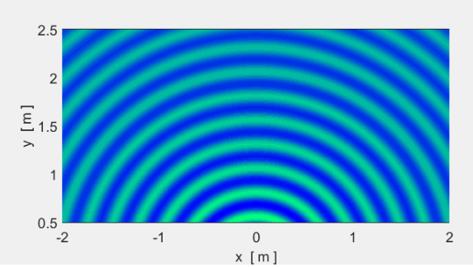
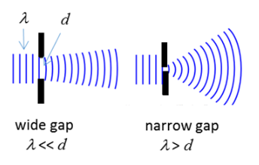
Parâmetros experimentais e teóricos da radiação X
Conceito da difração

Slide 7
Parâmetros experimentais e teóricos da radiação X
Difração ou interferência
- Richard Feynman escreveu: “Ninguém nunca foi capaz de definir a diferença entre interferência e difração satisfatoriamente. É somente uma questão de linguagem, e não há diferenças físicas específicas ou importantes entre elas. Tem-se, entretanto, que difração é o fenômeno devido a um obstáculo, já interferência refere-se mais a uma interação entre dois ou mais fenômenos ondulatórios“.

Slide 8
Parâmetros experimentais e teóricos da radiação X
Interação entre ondas
A
B

Slide 9
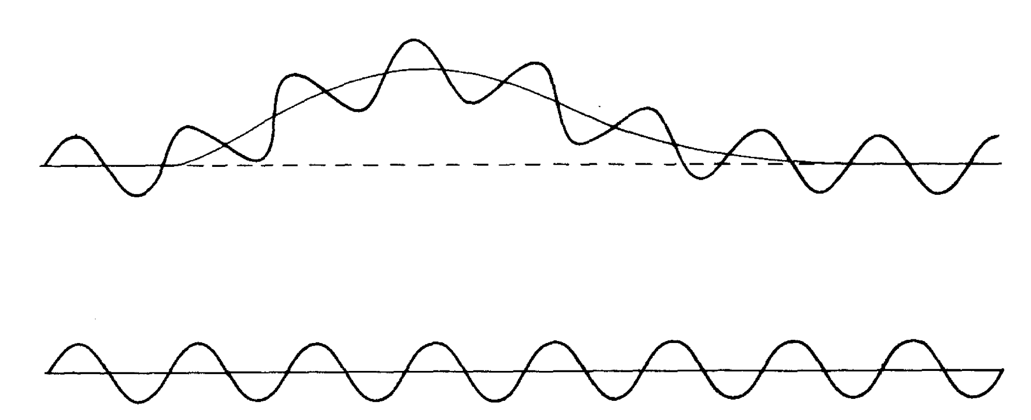
Parâmetros experimentais e teóricos da radiação X
Interação entre ondas
B
A

Slide 10
Parâmetros experimentais e teóricos da radiação X
Interação entre ondas
A
B

Slide 11
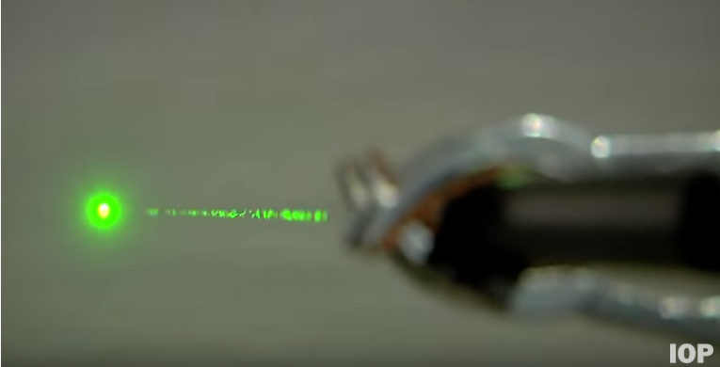
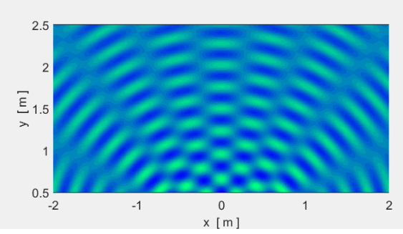
Parâmetros experimentais e teóricos da radiação X
Conceito da difração
- Se o objeto obstrutor apresentar múltiplas fendas, poderá resultar em um padrão complexo de intensidade variável;

Slide 12
Parâmetros experimentais e teóricos da radiação X
Conceito da difração de raios X
- Até o momento, discutimos isoladamente os conceitos físicos do raios e a geometria dos cristais;
- Historicamente, foi exatamente dessa forma que a ciência se desenvolveu;
- Por muitos anos, cristalógrafos estudaram os cristais para determinar as propriedades químicas e físicas;
- Mas não se tinha conhecimento sobre como os cristais eram formados;
- Embora existisse uma ideia de que os cristais eram formados por átomos ou moléculas espaçadas de 1-2 Ǻ;
- Na mesma época, existiam indicações de que os raios X fossem ondas eletromagnéticas com um comprimento de onda entre 1-2 Ǻ.

Slide 13
Parâmetros experimentais e teóricos da radiação X
Max von Laue (1879 – 1960)
- Este era o estado do conhecimento em 1912 quando o físico alemão von Laue encontrou o problema;
- Se um cristal for composto por átomos espaçados regularmente;
- Se as ondas de raios X possuem um comprimento de onda próximo da distância interatômica;
- Seria esperado que os raios X sejam difratados pelo cristal.

Slide 14
Parâmetros experimentais e teóricos da radiação X
Max von Laue (1879 – 1960)
- Na segunda tentativa, Max von Laue mostrou a primeira difração de raios X por um cristal de sulfato de cobre;
- Esta experiência provou a natureza ondulatória das ondas de raios X e que os átomos são organizados de forma periódica no cristal.

Slide 15
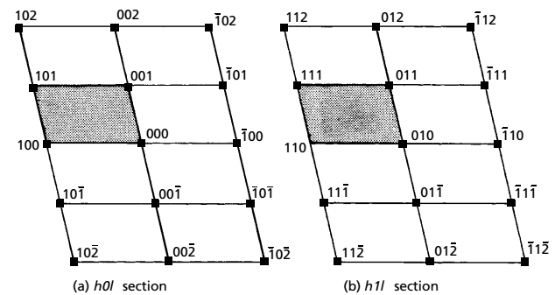
Rede recíproca
Rede recíproca

Slide 16
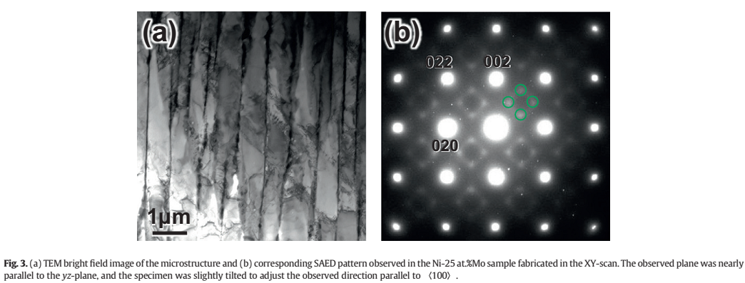
Rede recíproca
Conceito da rede recíproca

Slide 17
Parâmetros experimentais e teóricos da radiação X
Difração
- Como ocorre a difração dentro de um material?
- Imagine uma rede de um cristal organizados em fileira planas chamadas de A, B e C.

Slide 18
Parâmetros experimentais e teóricos da radiação X
Difração

Slide 19
Parâmetros experimentais e teóricos da radiação X
Difração
1
1a

Slide 20
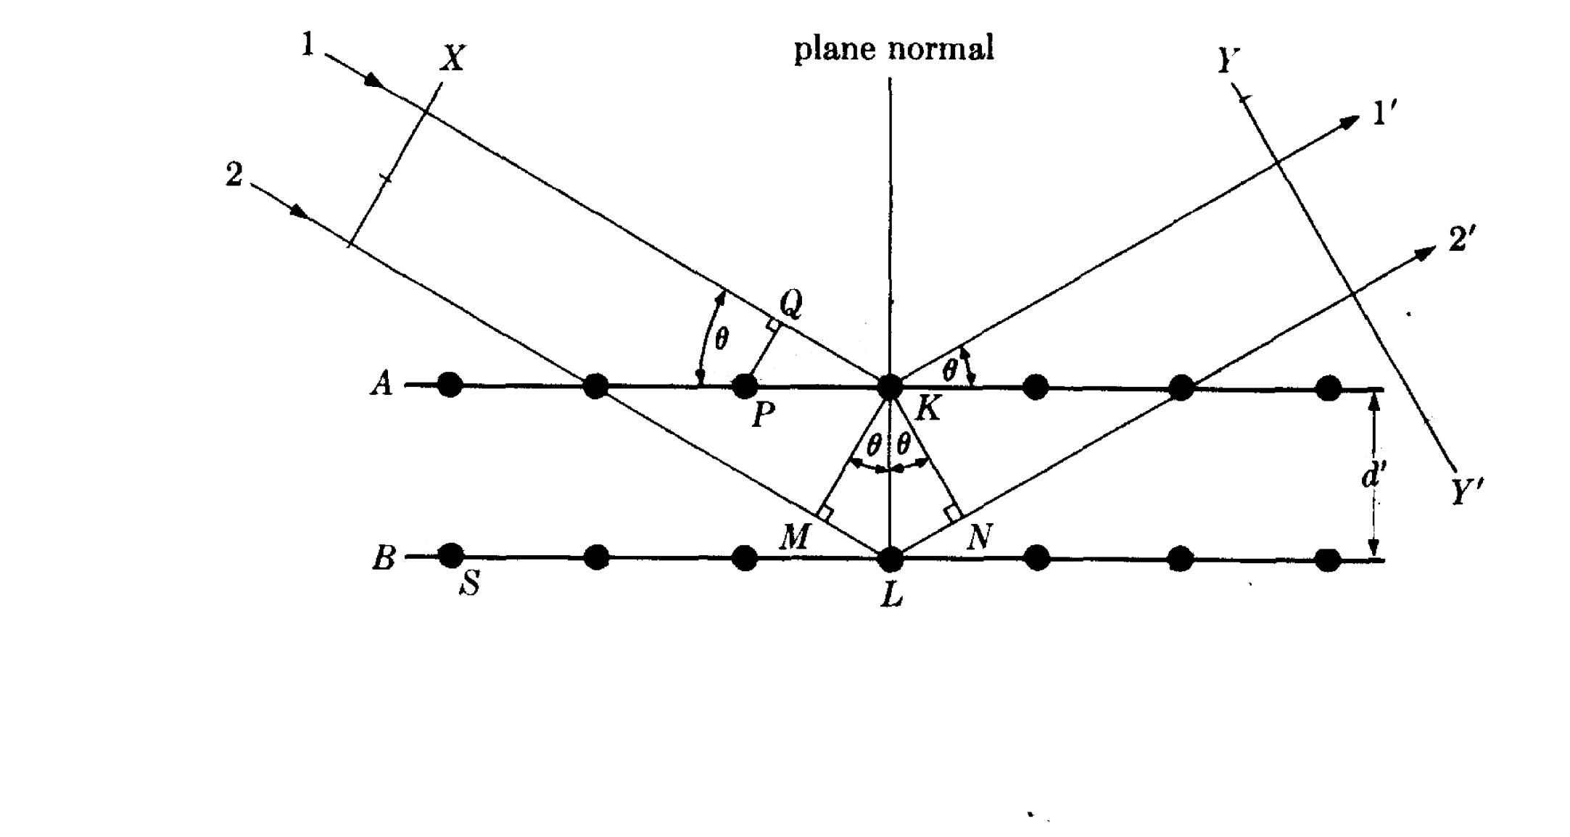
Parâmetros experimentais e teóricos da radiação X
Duas principais conclusões:
- A diferença de distância percorrida por duas ondas parciais gera uma diferença de fases entre as mesmas;
- A alteração das fases das ondas parciais gera uma variação na amplitude da onda resultante.

Slide 21
Parâmetros experimentais e teóricos da radiação X
Principais conclusões
- Um raio difratado pode ser definido como um raio composto por um grande número de raios espalhados que se reforçam;
- Duas ondas estarão em fase quando a diferença de distância percorrida for 0 ou um número inteiro do comprimento de onda.

Slide 22
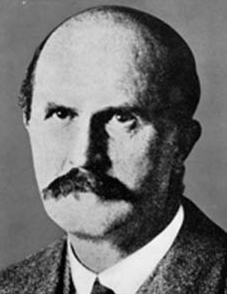
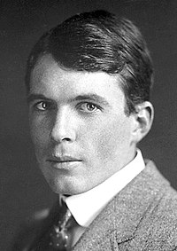
Parâmetros experimentais e teóricos da radiação X
Família Bragg
- Os resultados experimentais de Laue foram lidos por dois físicos ingleses;
- Em 1912, William Lawrence Bragg (1890-1971) expressou matematicamente a condição para que a difração ocorra;
- Lei de Bragg.
nλ = 2dsenθ
William Henry Bragg
William Lawrence Bragg

Slide 23
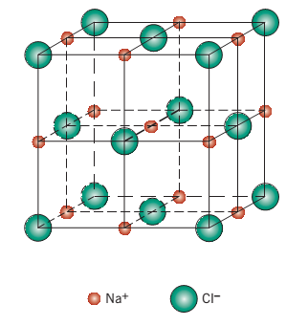
Parâmetros experimentais e teóricos da radiação X
Família Bragg
- Já o William Henry Bragg (1862-1942), desenvolveu um detector de raios X e que, em conjunto com o cristal difratado do filho, formam a base da espectroscopia de raios X;
- Com isso foi possível determinar as estruturas cristalinas de alguns sais como o NaCl, KCl, KBr e Kl.

Slide 24
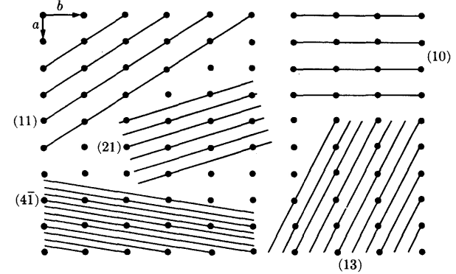
Estrutura dos sólidos cristalinos
Distância interplanar
- Dentro de cada sistema (seja 2-D ou 3-D), cada plano terá uma distância diferente;
- Quanto menor o índice, maior será a distância interplanar;
- Essa lógica também pode ser estendida para 3-D.
nλ = 2dsenθ

Slide 25
Estrutura dos sólidos cristalinos
Distância interplanar
- Os valores “d” (distância entre planos (hkl) adjacentes), podem ser calculadas de acordo com as equações abaixo para cada estrutura cristalina;
- Todas as equações podem ser encontradas na página 501 do livro texto do Cullity.

Slide 26
Estrutura dos sólidos cristalinos
Determinação dos planos cristalino
- Vamos relembrar como é calculado a distância interplanar;
- Para isso, segue-se a regra:
Determinar os interceptos do plano com os eixos do sistema de coordenadas em termos dos parâmetros de rede a, b e c;
Se o plano passar pela origem, transladar o plano para uma nova posição no sistema de coordenadas;
Obter os recíprocos desses três interceptos. Se o plano for paralelo a um dos eixos, considera-se o intercepto infinito e o seu recíproco zero;
Representar na forma ( h k l ).

Slide 27
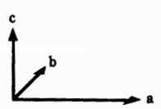
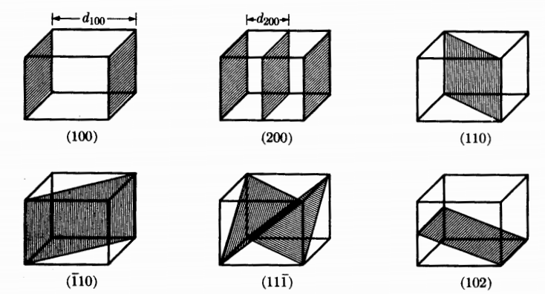
Estrutura dos sólidos cristalinos
Exercício
- Determine o plano cristalográfico da área sombreada.
(100)
(200)
(110)
(110)
(102)

Slide 28
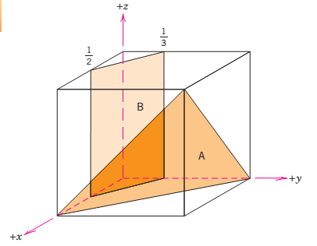
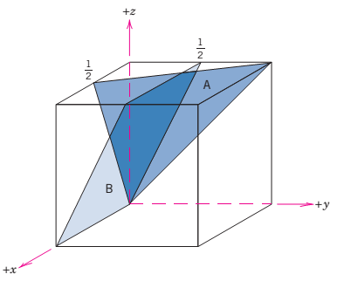
Estrutura dos sólidos cristalinos
- Determine o plano cristalográfico da área sombreada.

Slide 29
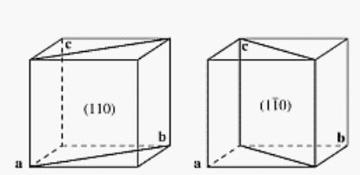
Estrutura dos sólidos cristalinos

Slide 30
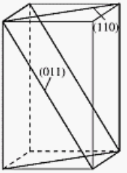
Estrutura dos sólidos cristalinos
Família de plano e direções
- Cuidado!
- Dependendo do sistema cristalino, não são todos os planos que são equivalentes;
- Por exemplo: plano (110) e (1$\overline{1}0$) do sistema tetragonal.

Slide 31
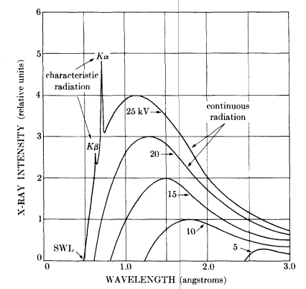
Lei de Bragg
Exercícios
- A primeira variável que precisamos definir é o “λ”. O mesmo corresponde ao comprimento de onda da radiação X;
- Consideraremos que toda radiação Kβ foi filtrada e que somente a radiação Kα incide sobre o material;
- Esse é o espectro característicos da radiação X quando para uma lâmpada de Molibdênio (ou seja, o alvo é de molibdênio);
- Podemos considerar então que λ = 0,7 Ǻ.
nλ = 2dsenθ

Slide 32
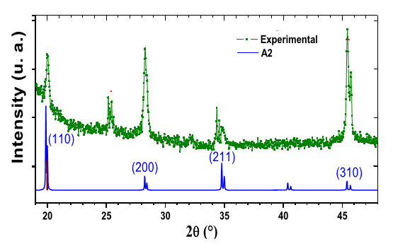
Lei de Bragg
Exercícios
- Imagine que você submeta a sua amostra a radiação de Molibdênio e seja gerado o difratograma ao lado;
- Neste caso os picos de interessa já foram indexados (ou seja, já foram associados com os plano).
nλ = 2dsenθ

Slide 33
Lei de Bragg
Exercícios
- Vamos determinar o valor do eixo X na qual o fenômeno da difração aconteceu para os planos (110), (200), (211) e (310);
- Neste caso os valores foram 19,9˚, 28,1˚, 34,8˚ e 45,5˚, respectivamente.
nλ = 2dsenθ

Slide 34
Lei de Bragg
Exercícios
- Com base nas informações passadas, calcule o valor da distância de cada plano indexado, com base no difratograma de raios X e na equação mostrada para uma estrutura cúbica.
- TOMEM UM CUIDADO! Estes ângulos são 2θ, dessa forma, é necessário dividir esse ângulo por 2 para se obter θ.
nλ = 2dsenθ

Slide 35
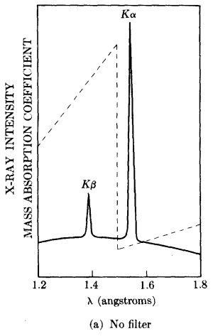
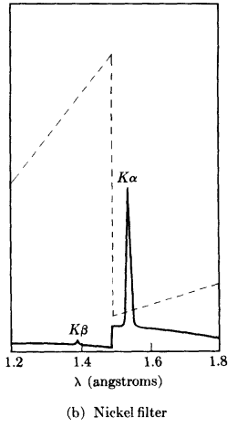
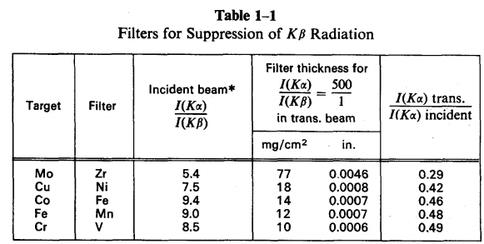
Parâmetros experimentais e teóricos da radiação X
Filtros
- A figura abaixo corresponde a um segmento da radiação X emitida por um tubo de raios X com filamento de cobre. Qual o comprimento de onda da nossa radiação característica usada na difração?
- 1,54 Ǻ.

Slide 36
Lei de Bragg
Exercícios
- Imagine que a mesma amostra seja submetida a uma radiação X com tubo de cobre, qual será a nova posição dos picos difratados?
nλ = 2dsenθ

Slide 37
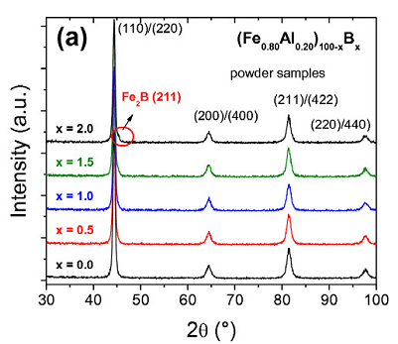
Lei de Bragg
Exercícios

Slide 38
Parâmetros experimentais e teóricos da radiação X
Difração de segunda ordem
- Segundo a lei de Bragg, para que ocorra a difração, o comprimento de onda da radiação precisa ser da mesma ordem de magnitude da distância interatômica;
- Onde o menor valor possível para “n” é 1.
- Assim, a condição para que ocorra a difração será:
- Sabendo que a distância interplanar é por volta de 3 Å, diga para quais comprimentos de onda o fenômeno da difração ocorrerá.
- Seria possível usar a radiação gamma para promover a difração? Quais seriam os problemas experimentais?

Slide 39
Parâmetros experimentais e teóricos da radiação X
Reflexão e refração – qual a diferença
- Em uma primeira análise, você pode associar que os raios de raios X são refletidos pelos átomos;
- Cuidado! Isso é uma analogia errada;
- Existem 3 diferenças principais entre difração e reflexão;
A difração dos raios X monocromáticos acontece somente para os ângulos que satisfazem a lei de Bragg. A reflexão da luz visível ocorre para todos os ângulos de incidência;
A reflexão da luz visível é 100% eficiente. A intensidade do raio X difratado é muito menor que o feixe incidente;
O raio difratado por um cristal é composto pelos raios espalhados por todos os átomos do cristal que foram atingidos pelo raio
A reflexão da luz visível acontece somente em uma pequena camada da superfície.

Slide 40
Parâmetros experimentais e teóricos da radiação X
Ordens superiores de difração
- Logo, a difração e segunda ordem do plano (111) será igual a difração de primeira ordem dos planos espaçados em d₁₁₁/2;
- Os planos espaçados em d₁₁₁/2 corresponde ao plano 222 (como é um índice de Laue, não leva o parênteses);
- A reflexão de terceira ordem do plano (111) pode ser considerada como a primeira ordem da reflexão do plano 333.
- A segunda ordem também pode ser escrita como:
- Conhecer as técnicas para determinação do parâmetro de rede;

Slide 41
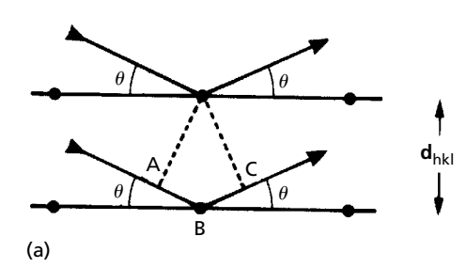
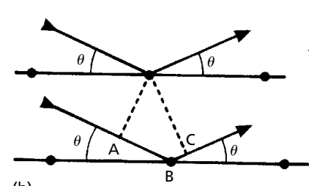
Parâmetros experimentais e teóricos da radiação X
Lei de Bragg
- Costuma-se representar a difração pela Lei de Bragg com os átomos dispostos de forma simétrica;
- E se os átomos não forem organizados de forma simétrica, a difração ocorrerá?
Prove matematicamente que a difração ocorrerá.

Slide 42
Parâmetros experimentais e teóricos da radiação X
Lei de Bragg
- Logo, a Lei de Bragg está relacionada com a distância interplanar somente;
- Já a posição dos átomos no plano não é relevante;
- Lembrando que a radiação incidente e refletida precisam ser iguais sempre.

